Slide 1
LA STORIA DEL WEB

Slide 2
ARPANET e la sua storia

Slide 3
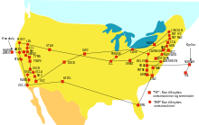
nnnnnnnnn
nlemm dckdnkdncjsdncjsdncjsknsjknjksncksnckc
ARPANET ANCHE CHIAMATA ARPAnet O Arpanet ERA UNA RETE DI COMPUTER REALIZZATA NEL 1969 DAL DARPA, UN’AGENZIA GOVERNATIVA STATUNITENSE CHE HA COME SCOPO QUELLO DI SVILUPPARE NUOVE TECNOLOGIE PER USO MILITARE. QUESTO PROGETTO DI ARPANET VENNE CREATO ALL’INCIRCA NEGLI ANNI ‘60 E AVEVA LO SCOPO DI COSTRUIRE UNA RETE DI COMUNICAZIONE MILITARE IN GRADO DI RESISTERE AD UN ATTACCO NUCLEARE DURANTE LA GUERRA FREDDA.

Slide 4
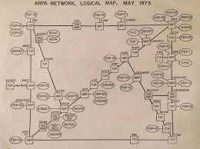
ALL’INIZIO DOVEVA ESSERE SOLO UN SISTEMA VELOCE E SICURO CON LO SCOPO DI SCAMBIARE INFORMAZIONI.
MA DURANTE GLI ANNI ‘70 CONTINUO’ A SVILUPPARSI FINO A CHE NON PRESE IL NOME DI INTERNET CON L’AVVENTO DELLO STANDARD DI TRASMISSIONE TCP/IP.

Slide 5
Da ARPANET a INTERNET

Slide 6
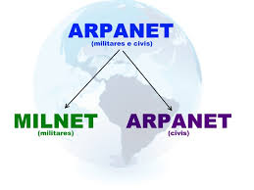
NEL 1983 ARPA ESAURI’ IL SUO SCOPO E LO STATO TAGLIO’ I FONDI COSì LA SEZIONE MILITARE SI ISOLO’ CREANDO MILNET NEL 1984.
MILNET E’ IL PREDECESSORE DELL’ODIERNO INTERNET, E GLI E’ STATO DATO QUESTO NOME DALLA PARTE DIVISA DA ARPANET.

Slide 7
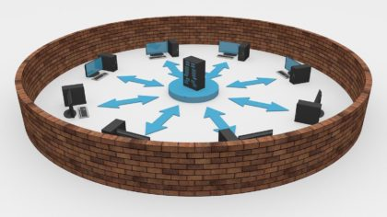
Nei primi anni novanta,con i primi tentativi di sfruttamento commerciale,ci furono grandi occasioni offerte dalle aziende di usare Arpanet a quel tempo chiamata Internet, e negli stessi anni nacque un altro modo per navigare ancora più semplice:il World Wide Web venne inventato nel 1989, uno dei principali servizi che permette di navigarci sopra ed avere accesso a una vasta raccolta di contenuti.Tutto ciò creato da Timothy John Berners-Lee.

Slide 8
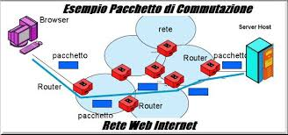
ARPANET FU LA PRIMA RETE A COMMUTAZIONE DI PACCHETTO, E’ UNA TECNICA CHE CONSISTE NELLA SUDDIVISIONE DI UN MESSAGGIO IN PIU’ PARTI, CHIAMATI ANCHE PACCHETTI, PRIMA DI INOLTRARLO I RETE SENZA UN PERCORSO PRESTABILITO PRIMA.
OGNI PACCHETTO SEGUIRA’ LA PROPRIA STRADA “RIMBALZANDO” TRA I NODI DELLA RETE PRIMA DI RAGGIUNGERE IL DESTINATARIO. INFINE IL NODO DI DESTINAZIONE RIORDINERA’ I PACCHETTI RICEVUTI E RICOSTRUIRA’ IL MESSAGGIO GRAZIE AL PROTOCOLLO TCP.

Slide 9
La storia del protcollo IP

Slide 10
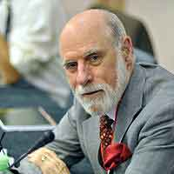
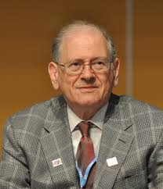
NEL 1973 ROBERT KAHN E VINTON CERF INVENTARONO UNA NUOVA PROCEDURA DI TRASMISSIONE BASANDOSI SULLA COMMUTAZIONE DI PACCHETTI, IL PROTOCOLLO T.C.P/I.P. QUESTO SISTEMA PERMETTEVA LA COMUNICAZIONE TRA GLI ELABORATORI IN MANIERA PIU’ PRECISA E LA RIDUZIONE DEGLI ERRORI AL MINIMO.
PER SCAMBIARSI DEI DATI 2 ELABORATORI DEVONO NECESSARIAMENTE UNIVOCAMENTE IDENTIFICATI.

Slide 11
OGNI COMPUTER VIENE IDENTIFICATO DA UN INDIRIZZO I.P RAPPRESENTATO DA UN NUMERO CHE STABILISCE CON ESATTEZZA IL DISPOSITIVO COLLEGATO ALLA RETE, E FORNISCE L’INDIRIZZO DI DESTINAZIONE DI DATI CHE RICEVE.
IL T.C.P., IL PROTOCOLLO DI CONTROLLO DELLE TRASIMSSIONI, GESTISCE L’ORGANIZZAZIONE DEI DATI E IL CONTROLLO DELLA TRASMISSIONE DEGLI STESSI. RIDIMENSIONA LA GRANDEZZA DEI DATI DA INVIARE SPEZZETTANDOLI IN PACCHETTI PIU’ PICCOLI. NEL MOMENTO IN CUI ARRIVANO AL COMPUTER DESTINATARIO VENGONO RICOMPOSTI.
PER SPOSTARE I PACCHETTI DI DATI IL PROTOCOLLO TCP HA BISOGNO DELLE INFORMAZIONI FORNITE DAL PROTOCOLLO I.P.
PER QUESTO E’ CHIAMATO “PROTOCOLLO TCP/IP”.

